Slide 1
Heellow world :D

Slide 2
Bruk av ChatGPT og språkmodeller til den operative sikkerhet
Marius Sandbu – Skyevangelist
Kode eksempler: https://github.com/msandbu/gpt-ai

Slide 3
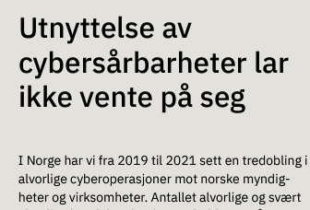
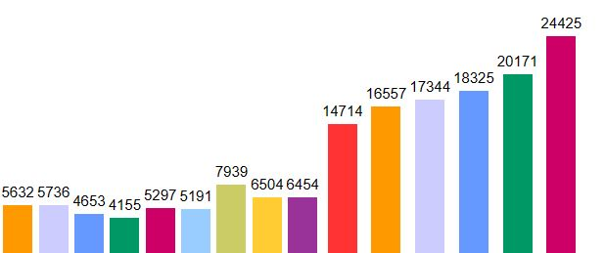
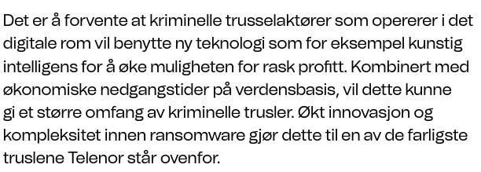
NSM Risiko rapport 2023
18500 sårbarheter så langt i år (som vi vet om)
18500 sårbarheter så langt i år (som vi vet om)
Telenor Digital Risiko rapport 2023
An hehhehhtall offentlige kjente sårbarheter fra (2008 – 2022)
Antall offentlige kjente sårbarheter fra (2008 – 2022)

Slide 4
NSM Risiko rapport 2023
18500 sårbarheter så langt i år (som vi vet om)
18500 sårbarheter så langt i år (som vi vet om)
Telenor Digital Risiko rapport 2023
An hehhehhtall offentlige kjente sårbarheter fra (2008 – 2022)
Antall offentlige kjente sårbarheter fra (2008 – 2022)

Slide 5
Tidslinje rundt språkmodeller og annen innovasjon
2023-01-16: Azure OpenAI-tjenester lansert
2023-02-06: Google Bard info
2023-02-07: Bing Search med ChatGPT lansert
2023-02-24: Meta introduserte LLaMa
2023-03-01: OpenAI med Whisper API
2023-03-14: ChatGPT med GPTv4 lansert
2023-03-15: Midjourney v5 lansert
2023-03-16: Microsoft 365 Copilot introdusert
2023-03-21: GPTv4 i Azure OpenAI-tjenester, Google Bard (Preview)
2023-03-23: ChatGPT-plugins annonsert, Bing Search Image Creator
2023-03-24: Dolly v1 lansert
2023-03-30: BloombergGPT annonsert
2023-04-12: Dolly 2.0 lansert
2023-04-14: AWS CodeWhisperer
2023-04-19: NVIDIA – tekst-til-video
2023-05-11: Google I/O (Bard, Søk, Bildesøk)
2023-05-15: OpenAI tilgjengeligjør plugins in OpenAI
2023-06-13: ChatGPT Functions
2023-07-06: ChatGPT v4 API tilgjengelig
2023-07-16: Google Bard tilgjengelig I Norge
2023-07-18: LLaMa2 Lansert
2023-08-15: RuterGPT Lansert
2021-06-11: GPT-3 Beta
2022-03-15: GPT-3 og Codex Public API
2022-06-21: Github Copilot
2022-11-30: ChatGPT lansert
Alle de store skyleverandørene integrerer nå funksjonalitet inn i sitt økosystem

Slide 6

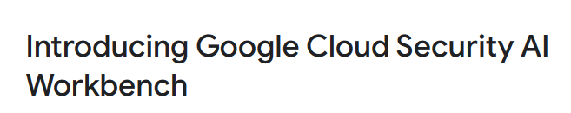
«Alle» Leverandører skal ha GPT funksjonalitet
Branch 1 endring – lyseblå boks nede
Handler om å forenkle informasjon

